Slide 1
Методика подготовки учащихся к написанию сочинения на ОГЭ по русскому языку
(задания 15.1, 15.2, 15.3)
Нарушевич Андрей Георгиевич,
к.ф.н., заведующий кафедрой русского и иностранных языков ТИ имени А.П. Чехова
Бочкарева Галина Александровна,
к.ф.н., доцент кафедры русского языка и литературы ИРО Республики Башкортостан
Дорожкина Татьяна Николаевна,
д.п.н., к.ф.н., профессор, заведующий кафедрой русского языка и литературы ИРО Республики Башкортостан

Slide 2
Задание 15.3
Как Вы понимаете значение слова ЧЕЛОВЕЧНОСТЬ? Сформулируйте и
прокомментируйте данное Вами определение. Напишите сочинение-
рассуждение на тему: «Что такое человечность», взяв в качестве тезиса
данное Вами определение. Аргументируя свой тезис, приведите 2 (два)
примера-аргумента, подтверждающих Ваши рассуждения: один пример-
аргумент приведите из прочитанного текста, а второй – из Вашего жизненного опыта.
Объём сочинения должен составлять не менее 70 слов.
Если сочинение представляет собой пересказанный или полностью
переписанный исходный текст без каких бы то ни было комментариев, то
такая работа оценивается нулём баллов.
Сочинение пишите аккуратно, разборчивым почерком.

Slide 3
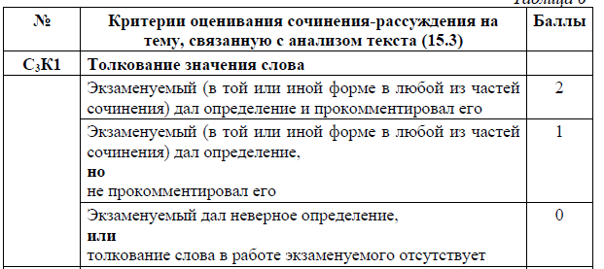
Задание 15.3.
Критерии оценивания

Slide 4
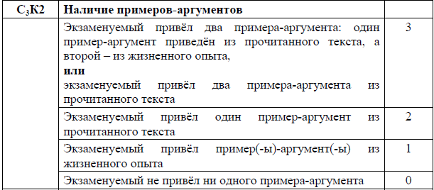
Задание 15.3.
Критерии оценивания

Slide 5
15.3. Композиция сочинения
Вступление. Толкование значения слова
Первый пример (из текста)
Вывод
Второй пример (из текста или из опыта)
Комментарий к истолкованию слова

Slide 6
Способы толкования значения слова
1. Определение понятия с опорой на родовые и видовые отношения.
Доброта – это качество человека, проявляющееся в душевном расположении, внимательном отношении к людям и готовности им помочь.
Альтруизм – это свойство характера, проявляющееся в готовности бескорыстно действовать на пользу других, не считаясь со своими личными интересами.
2. Перечисление синонимов.
Человечность – это внимательность, чуткость, гуманность, человеколюбие.
Сострадание – это забота обо всем живом, жалость к нему, беспокойство о нем.

Slide 7
Способы толкования значения слова
3. Перечисление основных признаков, составляющих понятие. Указание на типичные качества характера, поступки людей, в которых проявляется это понятие.
Доброта – это душевное расположение к людям, стремление делать добро другим.
Человечность – это готовность помогать людям, понимать и прощать чужие слабости, стремление не обижать их ни словом, ни делом.
Альтруизм – это бескорыстное, самоотверженное отношение к другим людям.
4. Отрицательные определения.
Эгоизм – это неумение и нежелание считаться с другими людьми.
Невежество – нежелание пополнять свои знания, отсутствие знаний, бескультурье.

Slide 8
Комментарий
это расширение понимания слова;
это может быть пояснением того, в чем и как проявляется названное явление, качество или свойство человека;
надо писать о том, в чем именно состоит явление, какие особенности, приметы можно указать, характеризуя отличающие его качества;
какие чувства, какой отклик у пишущего они вызывают.
Комментарий - это всегда субъективно окрашенный ряд к толкованию.

Slide 9
Комментарий
Интересная книга – это книга, которая увлекает читателя, целиком захватывает его внимание.
Комментарий:
От такой книга трудно оторваться. Мы отдаем ей все свое свободное время, читаем ее даже ночью. Интересную книгу хочется перечитывать несколько раз. С помощью такой книга мы познаем мир, открывая в нем что-то новое для себя, поэтому она требует от читателя большого внимания. Интересная книга для нас – это и «поездка в неизведанное», и окно в мир, и полюбившиеся герои, и свет, льющийся в душу.

Slide 10
Комментарий
Человечность - это готовность помогать людям, понимать и прощать их слабости, стремление не обижать окружающих ни словом, ни делом.
Комментарий:
Данное качество, наверное, самое главное в людях. Не случайно и само слово, его называющее, образовано от слова человек. Только на человечности строятся искренние и доброжелательные отношения между людьми, потому что мы уверены: наше умение понять, простить и помочь найдет такой же отклик в другом. Человек, обладающий этим качеством, никогда не пройдет мимо чужого горя, сознательно никому не причинит зла. А если этого качества нет, то человек лишен чего-то важного в своем внутреннем мире.

Slide 11
Комментарий
Необычное – это что-то исключительное и поражающее воображение.
Комментарий:
Так могут восприниматься предметы и явления, которые оказываются для нас непривычными и потому неожиданными. Они очень не похожи на те, с которыми мы уже встречались, и потому кажутся нам особенными и удивительными. Необычное привлекает внимание и надолго запоминается. Оно пробуждает нашу любознательность, обещает открытия: возникает желание узнать об этом новом явлении как можно больше, разгадать связанные с ним загадки. Необычное открывает нам новые грани мира и способствует более глубокому его познанию.

Slide 12
Примеры- аргументы
- оба примера из предложенного для анализа текста;
1 пример берется из предложенного текста, 2 пример – из жизненного опыта.
* Жизненный опыт – это сформированная в процессе жизни совокупность знаний, умений, навыков поведения и оценочного отношения к окружающему миру. Именно такой опыт делает человека подготовленным к решению жизненных задач.
Аргументы из жизненного опыта должны отражать общий кругозор и эрудицию девятиклассника, его эмоционально-оценочное отношение к тем фактам, которые он излагает.

Slide 13
Жизненный опыт представляет собой:
- Читательский опыт (отсылка к тем или иным литературным произведениям; упоминание фактов и эпизодов из них с соответствующими комментариями);
Опыт поколений, отражающий нравственные заповеди, этические нормы и сложившиеся в обществе традиции;
Опыт людей, компетентных в определенных областях;
Опыт близких, родных, знакомых людей;
Собственный жизненный опыт учащегося (но не должно быть примитивизма: Шел из школы, увидел котенка- накормил; Увидел старика – перевел через дорогу; Увидел старушку – донес ее сумки до дома.)

Slide 14
Вступление. Толкование значения слова
Слово «человечность» обозначает одно из важнейших качеств человека: стремление помочь тому, кто оказался в беде, не обижать окружающих словом или делом, уважать человеческое достоинство.

Slide 15
Комментарий
Я считаю, что в наше время это одно из самых важных слов: люди часто думают только о себе, о своей выгоде, забывая о том, что окружающие нуждаются в доброте и заботе. Каждый хочет, чтобы в нем видели и уважали человека.

Slide 16
Логический переход. Пример из текста
В тексте А.И. Куприна можно найти пример, подтверждающий мою мысль. Доктор Пирогов совершил человечный поступок, когда помог семье Мерцаловых, оказавшейся на грани нищеты, причём сделал это очень тактично, не обидев бедняков высокомерием. Не случайно рассказ назван «Чудесный доктор». Герой совершает чудо человечности, спасая людей своей заботой.

Slide 17
Логический переход. Пример из опыта
Проявления человечности мы часто встречаем и в повседневной жизни. Например, не так давно мои родители перечисляли деньги для беженцев с Украины, потому что хотели помочь людям, оказавшимся в страшной беде.

Slide 18
Вывод
Таким образом, «человечность» - это одно из тех слов, которое учит нас уважать людей, помогать им. Проявляя человечность, каждый из нас становится чище и лучше - становится настоящим Человеком.

Slide 19
Что такое сострадание (в - 1)
Рано или поздно каждый из нас задумывается о том, какие качества души делают человека человеком. В их числе мы непременно назовем и умение сострадать.
Сострадание – это сочувствие к человеку, у которого есть серьезные жизненные трудности. Тот, кто способен сострадать, умеет чувствовать чужую боль; он не останется равнодушным к ней. Для любого, попавшего в трудное положение, сострадательный человек не только найдет доброе слово, но и поможет делом. Способность к состраданию – признак милосердия и душевного благородства. Если рядом с нами чуткие и отзывчивые люди, то можно быть уверенным, что мы не окажемся один на один со своей бедой.

Slide 20
Что такое сострадание (в - 1)
Это подтверждает история, рассказанная прозаиком А.А.Лихановым. После тяжелого ранения солдат Алексей Пряхин смог выжить благодаря женщине, которая работала вахтершей в госпитале. Все звали ее тетя Груня. После вахты она каждый день садилась возле Алексея, «подносила водички, гладила… его холодную, неживую руку и приговаривала, приговаривала, не жалея слов, мягких, как хорошая повязка». Ее доброта и забота спасли молодого солдата – Пряхин стал поправляться.

Slide 21
Что такое сострадание (в - 1)
Старая женщина после дежурства помогала и другим раненым. Она поднималась в палаты и старалась облегчить их положение: поправляла одеяла, взбивала подушки, ставила компрессы «на жаром пышущие лбы». А ведь ее об этом никто не просил!
Тетя Груня, о которой рассказал нам писатель, может служить ярким примером сострадательного человека. Такие люди помогают нам преодолевать трудности, переживать невзгоды, и сами мы учимся быть чуткими и внимательными к окружающим. Благодаря этому наш мир становится светлее.

Slide 22
Что такое сострадание (в - 2)
В других литературных произведениях тое можно найти подобные примеры. Так, в повести В.Г.Короленко «Дети подземелья» говорится о дружбе мальчик а Васи с бездомными детьми Валеком и Марусей. Мальчик из обеспеченной семьи глубоко сострадает своим обездоленным друзьям. Он понимает, что им живется тяжело, и всеми силами старается помочь. Он даже уговорил свою младшую сестру Соню отдать на время любимую куклу больной Марусе, за что был строго наказан отцом.

Slide 23
Что такое сострадание (в - 2)
В хороших книгах мы почти всегда найдем героев, для которых сострадание – это не пустое слово. Есть такие люди и в жизни. Они помогают нам преодолевать трудности, переживать невзгоды, и сами мы учимся быть чуткими и внимательными к окружающим. Благодаря этому наш мир становится светлее.
(*заключение должно быть обобщением обоих примеров-аргументов сочинения)

Slide 24
Задание 15.2
Напишите сочинение-рассуждение. Объясните, как Вы понимаете смысл предложения текста: «Просто чудо совершил этот святой человек».
Приведите в сочинении два аргумента из прочитанного текста, подтверждающих Ваши рассуждения.
Приводя примеры, указывайте номера нужных предложений или применяйте цитирование

Slide 25
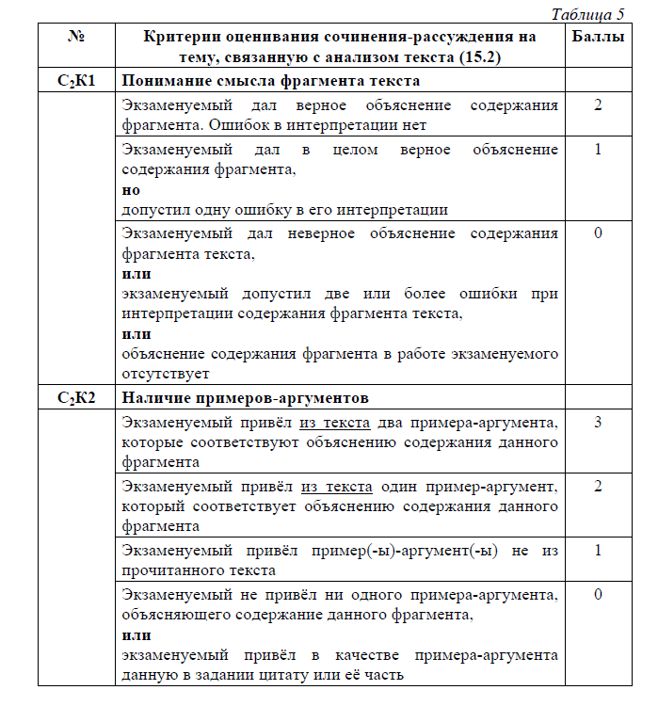
Задание 15.2
Критерии оценивания

Slide 26
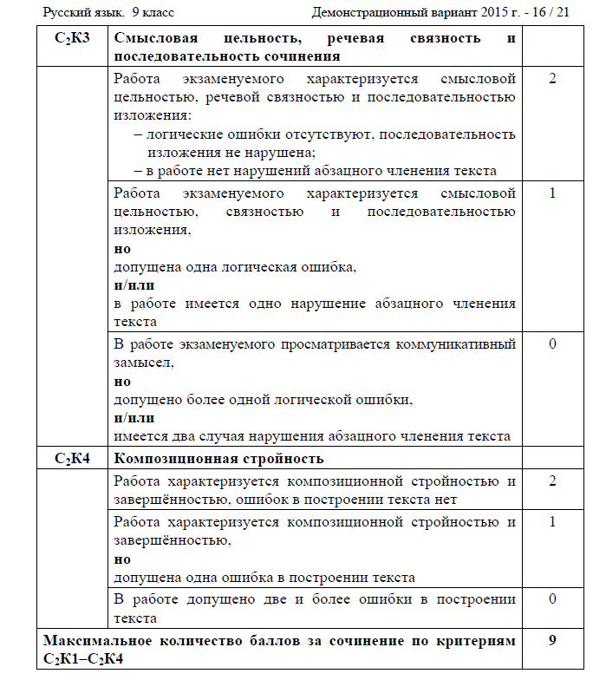
Задание 15.2
Критерии оценивания

Slide 27
15.2. Композиция сочинения
Толкование высказывания
Первый пример из текста
Вывод
Второй пример из текста

Slide 28
Вступление. Моё понимание высказывания
Чудом мы называем что-то поразительное, удивляющее нас своей необычностью. Почему же поступок доктора назван чудом, а сам Пирогов святым человеком? Для ответа на эти вопросы обратимся к тексту А.И. Куприна.

Slide 29
Первый пример из текста
Для Мерцалова, находящегося на грани отчаяния, чудом кажется уже то, что незнакомый человек не остался равнодушным, как многие окружающие, а пришёл на помощь нуждающимся людям.

Slide 30
Второй пример из текста
Святыми мы называем людей, которые, не думая о себе, несут в мир добро, творят чудеса. Именно таким изображён доктор Пирогов, не пожалевший ни своего времени, ни денег для бедняков. Не случайно Мерцалов хочет знать имя человека, за которого его дети будут молиться, а Гриша сравнивает доктора с ангелом.

Slide 31
Заключение
Итак, А.И. Куприн показывает, что добро может творить настоящие чудеса, изменить к лучшему жизнь окружающих нас людей.

Slide 32
Задание 15.1
Напишите сочинение-рассуждение, раскрывая смысл высказывания Константина Александровича Федина «Точность слова является не только требованием стиля, требованием вкуса, но, прежде всего, требованием смысла».
Аргументируя свой ответ, приведите два примера из прочитанного текста.
Приводя примеры, указывайте номера нужных предложений или применяйте цитирование.
Вы можете писать работу в научном или публицистическом стиле, раскрывая тему на лингвистическом материале. Начать сочинение Вы можете словами К.А. Федина.
Объём сочинения должен составлять не менее 70 слов.
Работа, написанная без опоры на прочитанный текст (не по данному тексту), не оценивается. Если сочинение представляет собой пересказанный или полностью переписанный исходный текст без каких-либо комментариев, то такая работа оценивается нулём баллов.
Сочинение пишите аккуратно, разборчивым почерком.

Slide 33
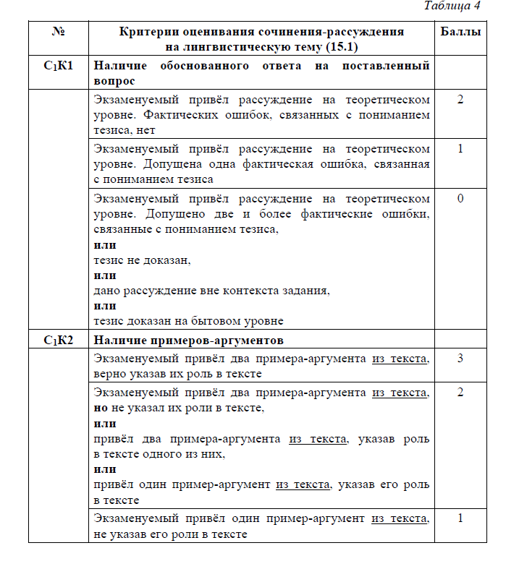
Задание 15.1
Критерии оценивания

Slide 34
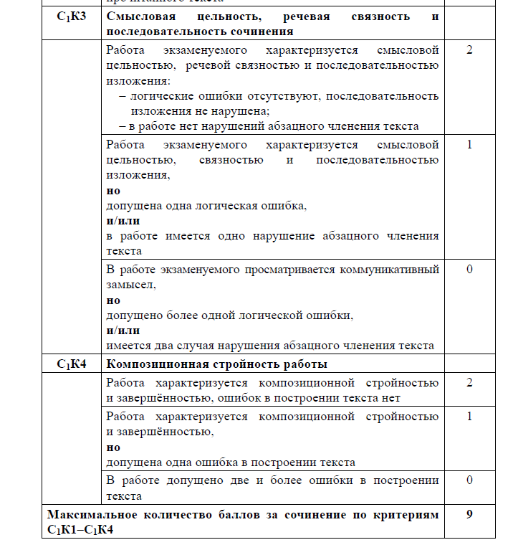
Задание 15.1
Критерии оценивания

Slide 35
Что требуется от ученика
истолковать смысл высказывания автора, прокомментировать его слова;
найти в исходном тексте 2 примера языковых средств, упомянутых (или подразумеваемых) в цитате и определить их роль в тексте;
аргументировать в сочинении свой ответ найденными примерами из прочитанного текста;
логично выстроить всю работу и грамотно её написать.

Slide 36
Алгоритм работы с текстом
Внимательно читаем высказывание
Выделяем в нём слова, связанные с лингвистикой
Находим в тексте Пример 1 и Пример 2 и определяем их роль
Определяем, какие языковые средства следует искать в тексте

Slide 37
Композиция сочинения
Вступление. Рассуждение о смысле высказывания
Первый пример и его роль в тексте
Вывод
Второй пример и его роль в тексте

Slide 38
Речевые клише
Автора цитаты мы можем назвать по-разному: лингвист, учёный, языковед, автор высказывания, филолог.
Его деятельность также можно передать различными словами: утверждает, считает, пишет, рассуждает.
Кроме существительного высказывание, можно использовать слова цитата, мысль, утверждение, суждение, мнение, слова.
Оценка высказывания может быть передана словами понятно, справедливо, верно, неоспоримо, бесспорно.

Slide 39
Речевые клише. Вступление
Автор пишет о...
В высказывании ... говорится о... Действительно...
Как отмечает...
Бесспорно мнение автора о том, что...
Я полностью согласен с ...
Не могу не согласиться с ...
Я поддерживаю мнение...
Попробуем разобраться в смысле этого высказывания.
Попробую доказать эту мысль примерами из текста.

Slide 40
Речевые клише. Основная часть
Прекрасным подтверждением этой мысли является текст…
Чтобы подтвердить сказанное, обратимся к предложению № …
Проиллюстрировать названное языковое явление можно на примере предложения ..
Пример можно найти в предложении № …
Рассмотрим предложение... В нём использовано такое лексическое (грамматическое) явление, как...
Справедливость этого вывода можно доказать на примере … предложения, в котором автор использует…
Рассмотрим в качестве примера предложение №… Это подтверждает наш вывод о том, что…

Slide 41
Речевые клише. Заключение
Таким образом, итак, в заключение, как видим…
Итак, можно увидеть, что…
Нам удалось доказать, что...
В результате рассуждения мы пришли к выводу о том, что…
Эти примеры из текста стали убедительным доказательством того, что…

Slide 42
Как использовать клише
Выбирайте из списка предложенных конструкций те, которые наиболее точно передают вашу мысль или мысль автора исходного текста.
Правильно включайте информацию исходного текста в готовые речевые формулы, при необходимости изменяйте их (не забывая о требованиях грамматики и культуры речи).
Продумывайте логические переходы от одной мысли к другой. Каждый абзац сочинения должен представлять относительно законченное целое.

Slide 43
Правило шести шагов
Шаг 1. Внимательно читаю высказывание
Шаг 2. Выделяю в нём слова, связанные с лингвистикой
Шаг 4. Пишу вступление
Шаг 3. Перечитываю текст
Шаг 5. Пишу основную часть
Шаг 6. Пишу заключение

Slide 44
Нарушевич А.Г. Интерпретируем, анализируем, аргументируем. Пишем сочинение на лингвистическую тему// Русский язык в школе. 2013. № 12

Slide 45






УМК по русскому языку. 5-9 классы
Л.М. Рыбченковой,
О.М. Александровой, О.В. Загоровской, А.Г.Нарушевича
Когнитивно-коммуникативный подход.
Установка на активную познавательную деятельность ученика.
Овладение средствами и способами обращения с информацией.
Текстоцентрический принцип построения параграфа.
Дифференцированные задания (базового и повышенного уровней).
Ориентация на итоговую аттестацию в форме ОГЭ

Slide 46



Нарушевич А.Г., Голубева И.В.
Русский язык. Готовимся к ГИА (ОГЭ). Тесты, творческие работы, проекты.
М.: Просвещение 2014

Slide 47

Нарушевич А.Г. Тесты для подготовки к ЕГЭ с комментированными ответами. М.: Просвещение, 2015
Тематические тесты по спецификации 2015 года
Теоретический материал
к каждому разделу
Комментированные ответы с подробным объяснением

Slide 48

Нарушевич А.Г. Сочинение на ЕГЭ. Формулировки, аргументы, комментарии. М.: Просвещение, 2015
Урок 1. Сформулировать проблему? Без проблем!
Урок 2. Учимся комментировать.
Урок 3. Как выявить позицию автора?
Урок 4. Учимся аргументировать свою позицию
Урок 5. С чего начать и чем закончить? Композиция сочинения.
Урок 6. Поговорим об ошибках.
Урок 7. Обобщаем сказанное.

Slide 49
Контактная информация
Нарушевич Андрей Георгиевич
anarushevich@yandex.ru

